Slide 1

О развитии наукоградов Российской Федерации
и иных территорий с высокой концентрацией научно-технологического потенциала
ПРЕДЛОЖЕНИЯ МИНОБРНАУКИ РОССИИ
О ВНЕСЕНИИ ИЗМЕНЕНИЙ
В НАЛОГОВЫЙ КОДЕКС РОССИЙСКОЙ ФЕДЕРАЦИИ
(ЧАСТЬ ВТОРАЯ СТАТЬИ 149 И 395)
С ЦЕЛЬЮ СОВЕРШЕНСТВОВАНИЯ МЕР ГОСУДАРСТВЕННОЙ ПОДДЕРЖКИ
ГОСУДАРСТВЕННЫХ НАУЧНЫХ ЦЕНТРОВ РОССИЙСКОЙ ФЕДЕРАЦИИ

Slide 2

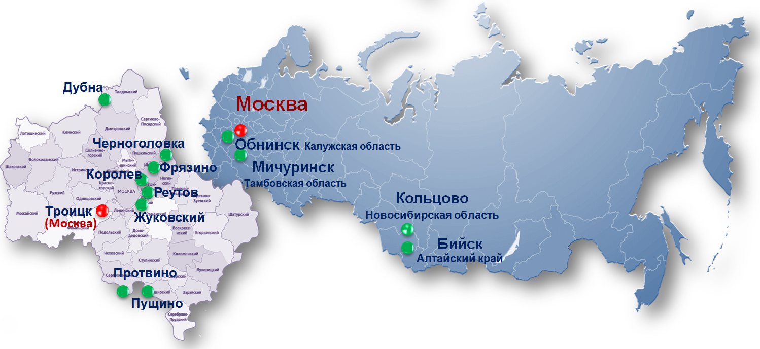
Территориальное расположение
13 наукоградов в 6 субъектах Российской Федерации
Статус присваивается в соответствии с критериями установленными Федеральным законом
от 7 апреля 1999 г. № 70-ФЗ «О статусе наукограда Российской Федерации»
Москва и
Московская область

Slide 3
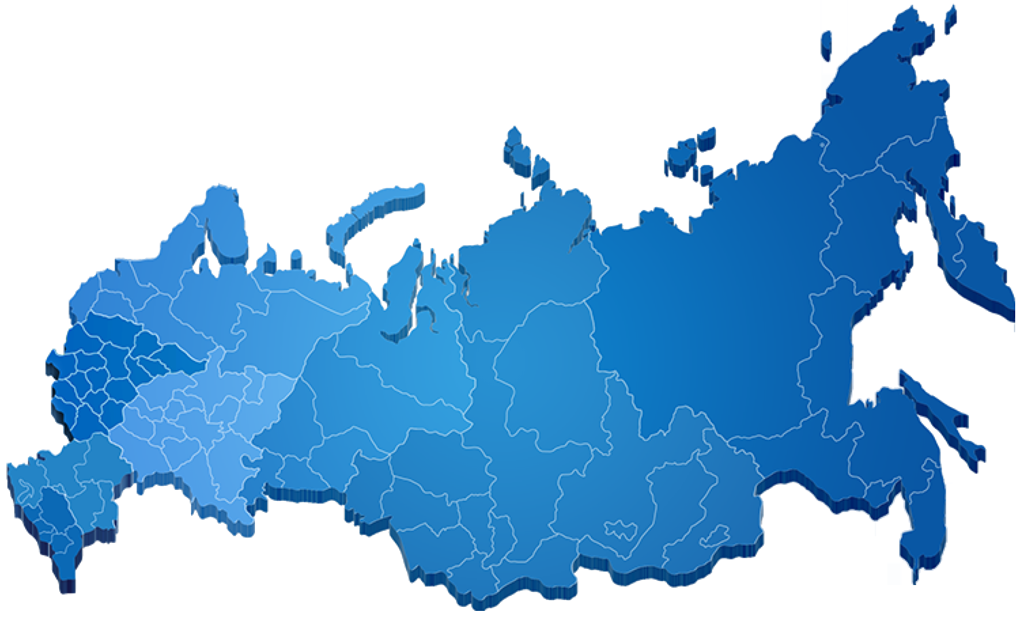
Численность населения и исследователей НПК наукоградов
на 1 января 2021 года
Ч

Slide 4
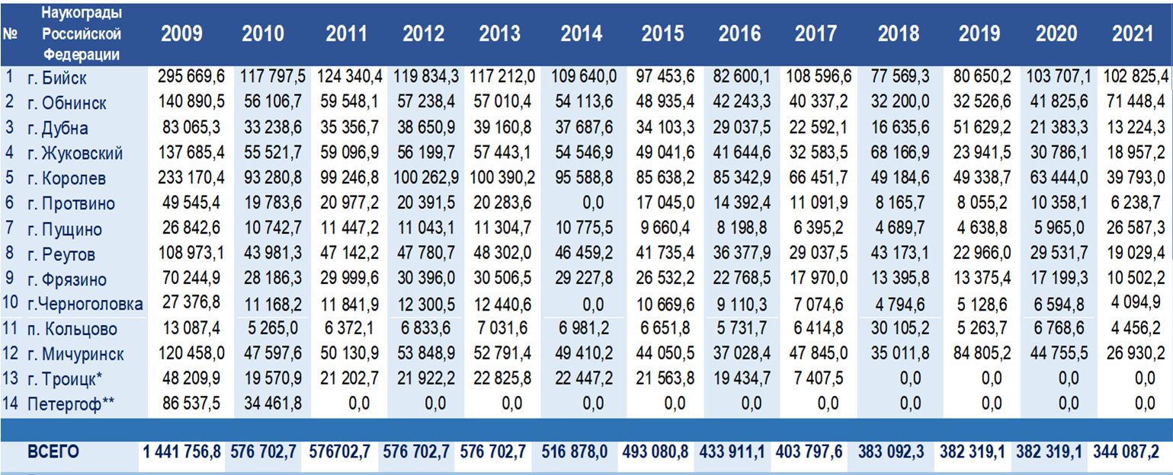
Объем бюджетных средств в 2009-2021 годах для предоставления в виде межбюджетных трансфертов наукоградам для осуществления мероприятий по реализации стратегий социально-экономического развития

Slide 5
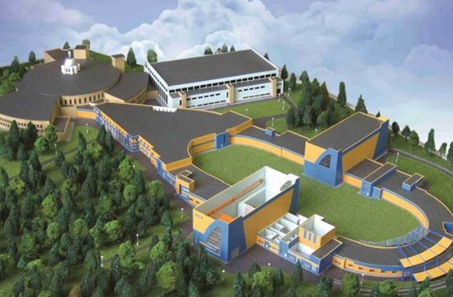
НАЦИОНАЛЬНЫЙ ПРОЕКТ «НАУКА и УНИВЕРСИТЕТЫ»
СОЗДАНИЕ УНИКАЛЬНЫХ НАУЧНЫХ УСТАНОВОК КЛАССА «МЕГАСАЙЕНС»
НА ТЕРРИТОРИИ НАУКОГРАДОВ
КОМПЛЕКС СВЕРХПРОВОДЯЩИХ КОЛЕЦ НА ВСТРЕЧНЫХ ПУЧКАХ ТЯЖЕЛЫХ ИОНОВ "NICA"
Расположение:
Наукоград Дубна
Объединенный институт
ядерных исследований
(ОИЯИ)
Срок реализации
проекта - 2022 год
Строительство основных объектов комплекса
планируется завершить до конца 2021 года

Slide 6
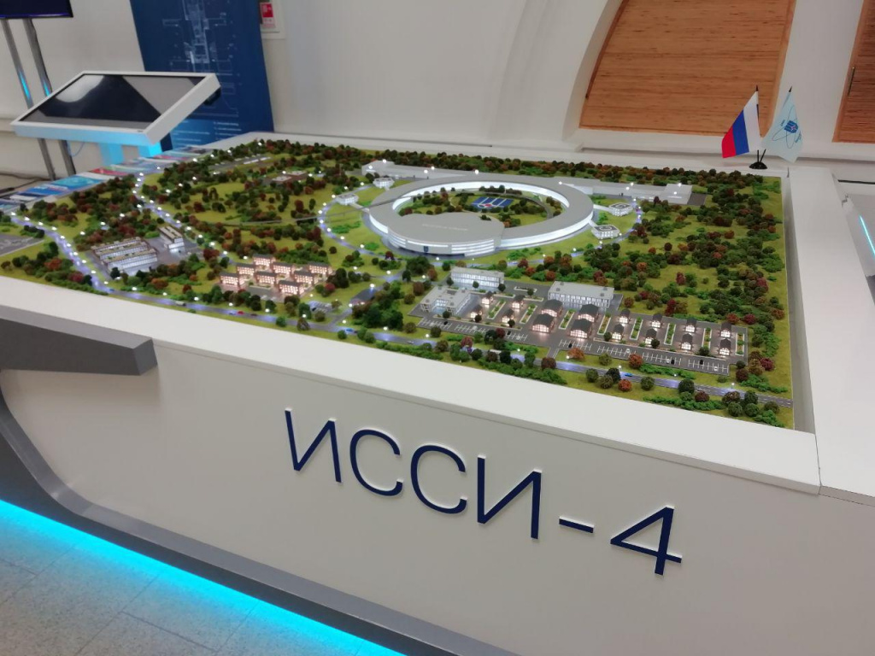
НАЦИОНАЛЬНЫЙ ПРОЕКТ «НАУКА и УНИВЕРСИТЕТЫ»
СОЗДАНИЕ УНИКАЛЬНЫХ НАУЧНЫХ УСТАНОВОК КЛАССА «МЕГАСАЙЕНС»
НА ТЕРРИТОРИИ НАУКОГРАДОВ
ИСТОЧНИК СПЕЦИАЛИЗИРОВАННОГО СИНХРОТРОННОГО ИЗЛУЧЕНИЯ ЧЕТВЕРТОГО ПОКОЛЕНИЯ "ИССИ-4"
Расположение:
Наукоград Протвино
НИЦ Курчатовский институт»
Срок реализации
проекта - 2027 год

Slide 7
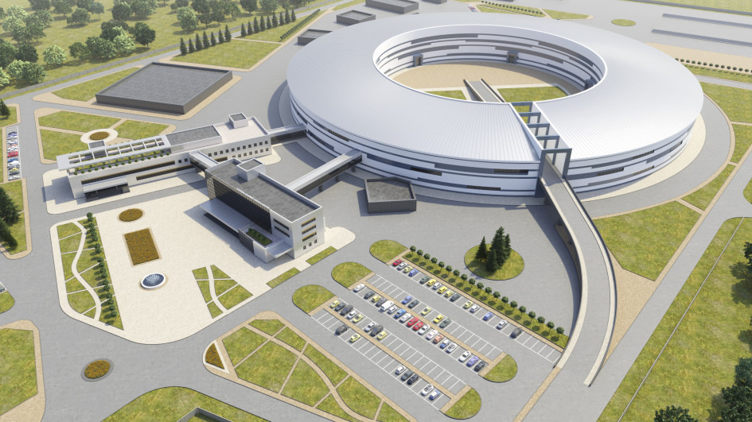
НАЦИОНАЛЬНЫЙ ПРОЕКТ «НАУКА и УНИВЕРСИТЕТЫ»
СОЗДАНИЕ УНИКАЛЬНЫХ НАУЧНЫХ УСТАНОВОК КЛАССА «МЕГАСАЙЕНС»
НА ТЕРРИТОРИИ НАУКОГРАДОВ
ЦЕНТР КОЛЛЕКТИВНОГО ПОЛЬЗОВАНИЯ
«СИБИРСКИЙ КОЛЬЦЕВОЙ ИСТОЧНИК ФОТОНОВ» (ЦКП «СКИФ»)
Расположение:
Наукоград Кольцово
Новосибирская область
Срок реализации
проекта - 2024

Slide 8
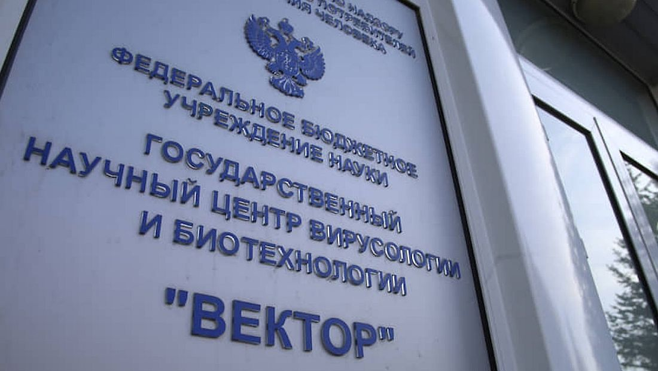
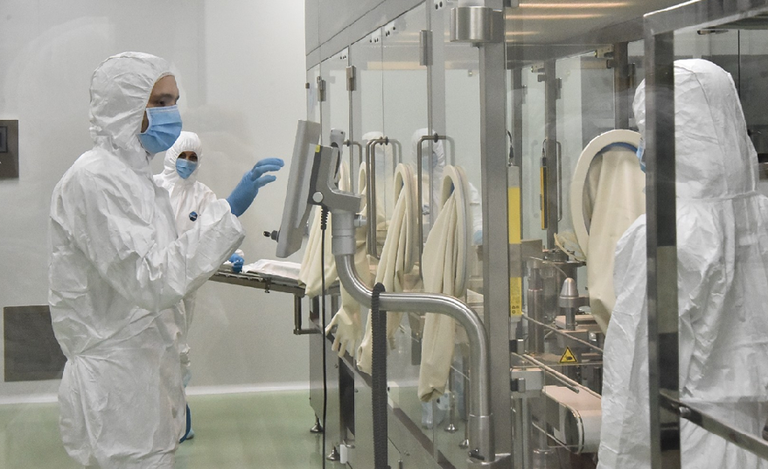
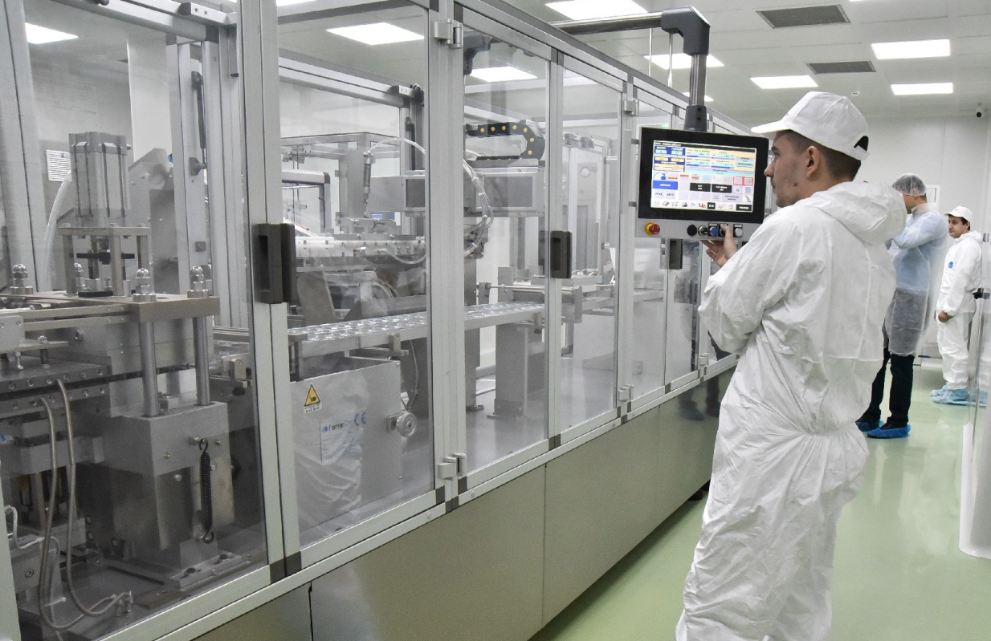
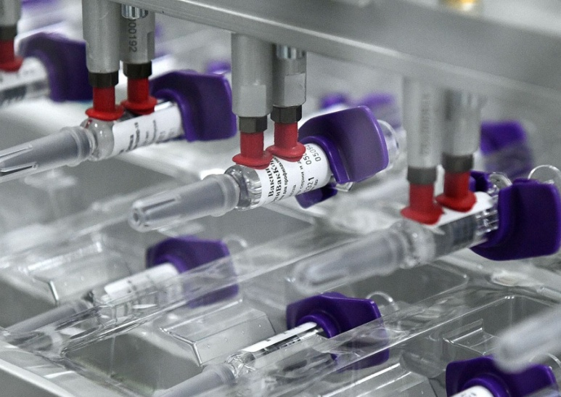
НАУКОГРАД КОЛЬЦОВО
ГОСУДАРСТВЕННЫЙ НАУЧНЫЙ ЦЕНТР ВИРУСОЛОГИИ И БИОТЕХНОЛОГИИ «ВЕКТОР»

Slide 9
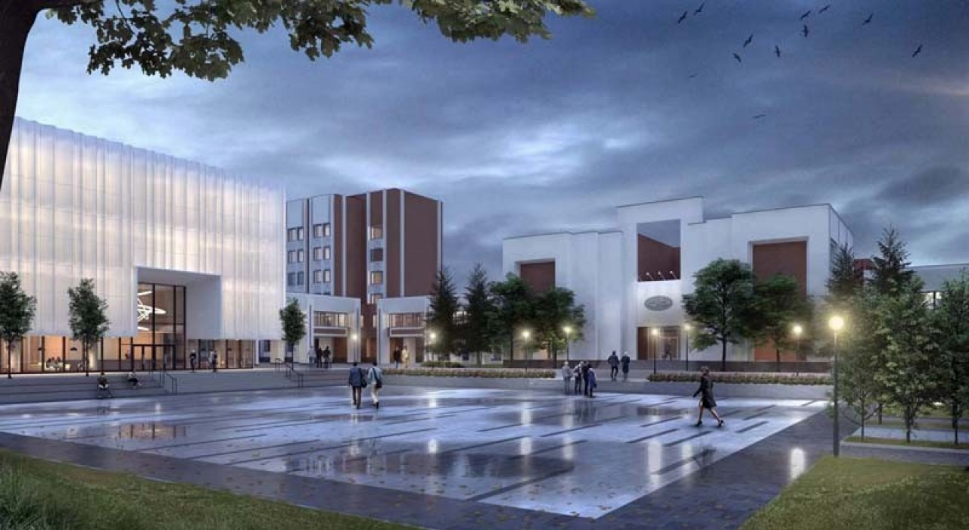

СОЗДАНИЕ ИННОВАЦИОННЫХ НАУЧНО-ТЕХНОЛОГИЧЕСКИХ ЦЕНТРОВ
ОБНИНСК ИНТЦ «ПАРК АТОМНЫХ И МЕДИЦИНСКИХ ТЕХНОЛОГИЙ»
МИЧУРИНСК
ИНТЦ «МИЧУРИНСКАЯ ДОЛИНА» (проект)
Проведение масштабных фундаментальных научных исследований по следующим областям специализации:
разработка агро-, био- и геоинформационных технологий;
переход к высокопродуктивному и экологически чистому агрохозяйству на основе селекции адаптивных сортов сельскохозяйственных культур с использованием методов биотехнологии, ДНК-технологий
разработка и внедрение систем рационального применения средств химической и биологической защиты сельскохозяйственных растений;
На территории Центра будет осуществляться научно-технологическая деятельность по пяти направлениям:
ядерные исследования и разработки;
ядерная медицина и фармацевтика;
диагностические и терапевтические системы;
информационно-коммуникационные технологии;
аддитивные технологии, новые материалы, лазерные технологии.
разработка интеллектуальных технологий хранения сельскохозяйственной продукции;
создание безопасных и качественных, в том числе функциональных продуктов питания.

Slide 10
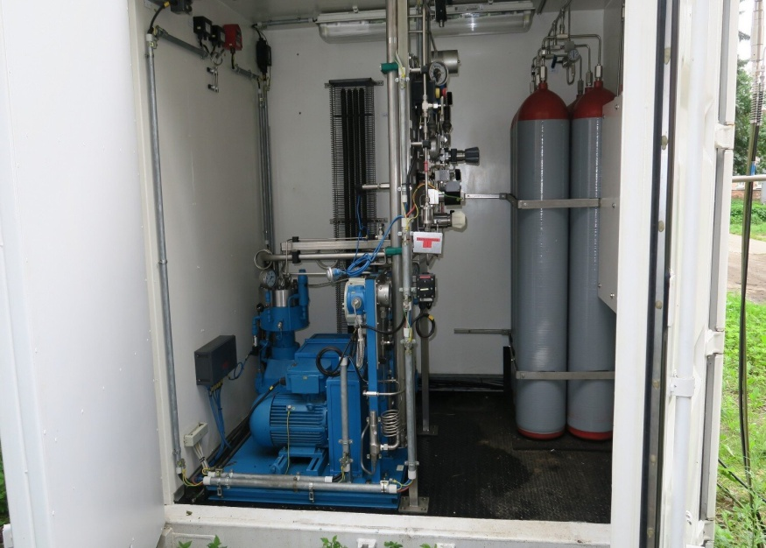
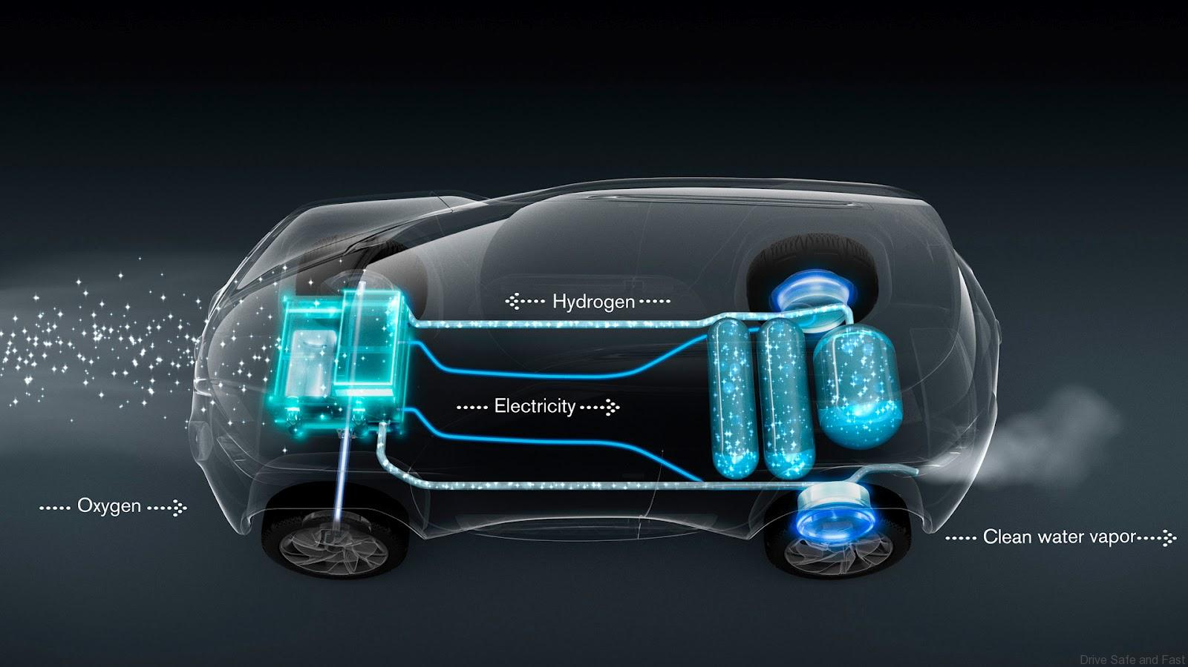
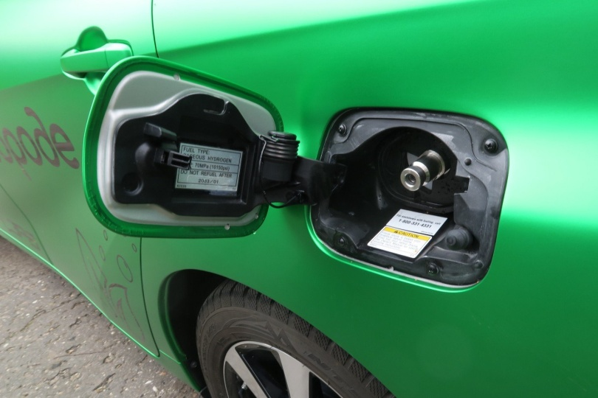
НАУКОГРАД ЧЕРНОГОЛОВКА
Центр компетенций НТИ по направлению
«Технологии создания новых и портативных источников энергии»
Значимые результаты научно-исследовательской деятельности
За создание универсальной электрической автономной автомобильной платформы с источником энергии на основе водородного топливного элемента в декабре 2020 года получена благодарность первого заместителя Председателя Правительства России Андрея Белоусова и приз конкурса "Технологический прорыв - 2020".
Создание важных объектов инфраструктуры
В 2020 году была введена в эксплуатацию водородная заправочная станция с возможностью заправки водородных электромобилей водородом с давлением до 350 бар. Наличие водородной заправочной станции является первым шагом по внедрению водородных технологий в электротранспорте и дает возможность как Центру, так и сторонним организациям заниматься проведением испытаний и внедрением энергоустановок на основе водородных топливных элементов в транспорте.

Slide 11

НАУКОГРАД ЖУКОВСКИЙ
НАУЧНЫЙ ЦЕНТР МИРОВОГО УРОВНЯ «СВЕРХЗВУК»

Slide 12
Наукограды – победители конкурсного отбора мероприятий,
способствующих реализации инновационных проектов наукоградов
В 2021 году победители конкурсного отбора утверждены Распоряжением Министерства науки и высшего образования Российской Федерации от 2 апреля 2021 г. № 100-р.
Мичуринск (Тамбовская область) – 50 млн рублей на проект по созданию высокотехнологичного производства оригинальных и элитных семян отечественных сортов зерновых и масличных культур для формирования конкурентоспособного фонда семенного материала на базе созданного в рамках нацпроекта «Наука» Селекционно-семеноводческого центра федерального научного центра им. И.В. Мичурина.
Кольцово (Новосибирская область) – 20,7 млн рублей на создание агробиоинженерного парка на базе биотехнологического лицея № 21.
Королев (Московская область) – 20 млн рублей на создание «Научно–испытательного центра аддитивных технологий» Инжинирингового центра ГБОУ ВО МО «Технологический университет».
Пущино (Московская область) – 8 млн рублей на открытие в Пущинском государственном естественно-научном институте направлений подготовки среднего технического персонала для производственных предприятий биотехнологического профиля и исследовательских учреждений РАН наукограда Пущино и Южного Подмосковья.

Slide 13
Предложения в рамках федерального проекта
«Устойчивое развитие территорий с высоким научно-технологическим потенциалом»
по результатам научно-образовательного интенсива «Архипелаг-2021»
по Поручению Президента Российской Федерации от 18 апреля 2021 г. № Пр-632
Возможность использования опыта «Сколково» в части создания особого правового и налогового режимов для компаний, осуществляющих научную, научно-техническую и инновационную деятельность в наукоградах и других наукоемких территориях.
Обеспечение расширения научно-производственной зоны в наукоградах и других наукоемких территориях за счет неиспользуемых федеральных земель.
Обеспечение связности мероприятий по национальным проектам «Наука», «Образование», «Жилье и городская среда» в рамках отдельного федерального проекта с целью повышения конкурентоспособности наукоградов и наукоемких территорий.
Развитие опыта сети базовых школ РАН и инженерных школ ГК Росатом для создания сети научных школ.
• Создание сети «Научных точек кипения» в наукоградах как инструмента развития компетенций в области сквозных технологий НТИ.
• Развитие компетенций научного приборостроения на базе организаций научно-производственного комплекса наукоградов и других наукоемких территорий как основы для сохранения технологического и производственного суверенитета в научных исследованиях.
• Создание университета фундаментальной науки и технологий на базе профильных научных институтов, расположенных в наукоградах (Дубна, Черноголовка, Королев, Пущино, Протвино, Обнинск).

Slide 14
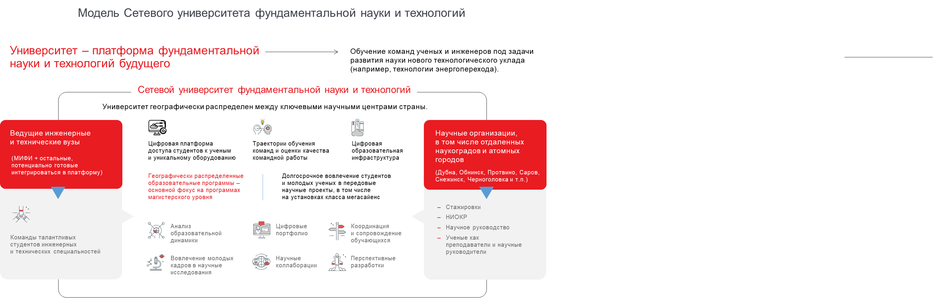
1)
2)
3)

Slide 15
ДОЛЯ НАУКОГРАДОВ И ФЕДЕРАЛЬНЫХ ОКРУГОВ
по объему инновационной продукции, произведенной в 2020 году
5-е место среди 8 федеральных округов
Объем инновационной продукции, млн рублей
Федеральные округа | 4 114 418
Наукограды | 256 781,6

Slide 16
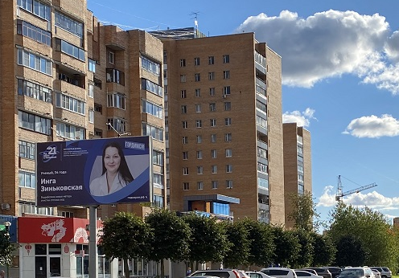
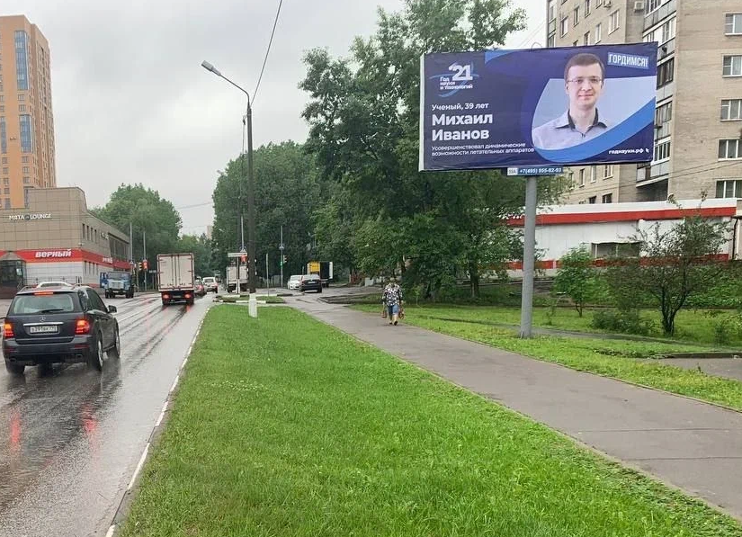
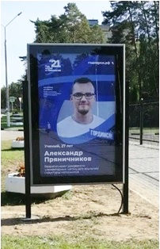
Участие Наукоградов в акции «Наука Рядом» в рамках Года науки и технологий
В проекте наружной социальной рекламы «Наука рядом», направленном на популяризацию научного знания, приняли участие молодые ученые из 12 наукоградов: Троицк, Черноголовка, Протвино, Фрязино, Пущино, Реутов, Дубна, Бийск, Кольцово, Мичуринск, Обнинск, Королев.
В рамках проекта в наукоградах размещены билборды с фотографиями 76 ученых.
Дубна
Реутов
Протвино

Slide 17
СПАСИБО ЗА ВНИМАНИЕ!
ПРЕДЛОЖЕНИЯ МИНОБРНАУКИ РОССИИ
О ВНЕСЕНИИ ИЗМЕНЕНИЙ
В НАЛОГОВЫЙ КОДЕКС РОССИЙСКОЙ ФЕДЕРАЦИИ
(ЧАСТЬ ВТОРАЯ СТАТЬИ 149 И 395)
С ЦЕЛЬЮ СОВЕРШЕНСТВОВАНИЯ МЕР ГОСУДАРСТВЕННОЙ ПОДДЕРЖКИ
ГОСУДАРСТВЕННЫХ НАУЧНЫХ ЦЕНТРОВ РОССИЙСКОЙ ФЕДЕРАЦИИ

Slide 18
ДОПОЛНИТЕЛЬНЫЕ МАТЕРИАЛЫ
ПРЕДЛОЖЕНИЯ МИНОБРНАУКИ РОССИИ
О ВНЕСЕНИИ ИЗМЕНЕНИЙ
В НАЛОГОВЫЙ КОДЕКС РОССИЙСКОЙ ФЕДЕРАЦИИ
(ЧАСТЬ ВТОРАЯ СТАТЬИ 149 И 395)
С ЦЕЛЬЮ СОВЕРШЕНСТВОВАНИЯ МЕР ГОСУДАРСТВЕННОЙ ПОДДЕРЖКИ
ГОСУДАРСТВЕННЫХ НАУЧНЫХ ЦЕНТРОВ РОССИЙСКОЙ ФЕДЕРАЦИИ

Slide 19
Поручение Заместителя Председателя Правительства Российской Федерации Д.Н. Чернышенко от 30 сентября 2021 г. № ДЧ-П8-13736ГД
о подготовке концептуальных предложений по стимулированию развития территорий
с высокой концентрацией научно-технологического потенциала
Предложения Минобрнауки России
Предложения Минобрнауки России
ввести в законодательство Российской Федерации новый правовой институт – «территория с высокой концентрацией научно-технологического потенциала»;
предусмотреть классификацию таких территорий по определяющим их специфику критериям (позволяющим отнести к таким территориям наукограды Российской Федерации, инновационный центр Сколково, особые экономические зоны технико-внедренческого типа, инновационные научно-технологические центры, территориальные инновационные кластеры и иные территории, в том числе не являющиеся муниципальными образованиями);
увеличить объем средств из федерального бюджета, предоставляемых для финансирования реализации стратегий социально-экономического развития наукоградов, выделяемых в рамках реализации Федерального проекта «Поддержка наукоградов» ГП НТР;
включить в Федеральный проект «Поддержка наукоградов» финансирование иных территорий с высоким научно-технологическим потенциалом.

Slide 20
Поручение Президента Российской Федерации от 10 апреля 2020 г. № Пр-647,
подпункт «а» пункта 1 по вопросу стимулирования привлечения новых налогоплательщиков
в наукограды Российской Федерации
Предложения Минобрнауки России
внести изменения в Федеральный закон от 7 апреля 1999 г. № 70-ФЗ «О статусе наукограда Российской Федерации» в части создания специальных условий для осуществления научной, научно-технической и инновационной деятельности на территориях наукоградов по аналогии с особыми правовыми режимами деятельности, установленными для резидентов «Инновационного центра «Сколково» и участников проектов создания инновационных научно-технологических центров;
развитие инфраструктуры наукоградов для привлечения новых налогоплательщиков может быть обеспечено
за счет участия Государственной корпорации «ВЭБ.РФ», в том числе в рамках государственно-частного
и муниципально-частного партнерства;
при реализации проектов жилищного строительства на территории наукоградов с привлечением АО «ДОМ.РФ», в частности, для обеспечения жильем работников, привлекаемых в наукограды налогоплательщиков, на условиях доступного арендного жилья;
для обеспечения реализации предложений по привлечению новых налогоплательщиков в наукограды необходимо увеличение объема средств федерального бюджета, выделяемых в рамках ГП НТР.

